Slide 1
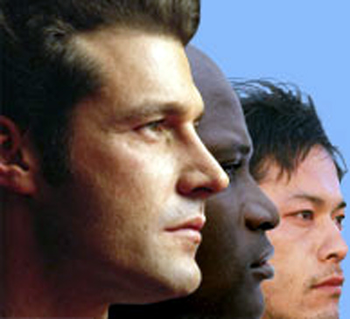
Международные механизмы защиты прав человека

Slide 2
Принято различать внутригосударственные и международные способы и средства защиты прав и свобод человека.
Под термином “механизмы международной защиты прав человека” понимают систему международных (межгосударственных) органов и организаций, которые действуют с целью осуществления международных стандартов прав и свобод человека или их восстановления в случае нарушения.

Slide 3
Правозащитные международные организации:
Универсальные (в рамках ООН)
Региональные (в рамках, например, Совета Европы, СНГ и т. д.)

Slide 4
Универсальные правозащитные механизмы – это органы и организации, распространяющие свою деятельность на весь мир, независимо от государственных и региональных границ.
Эти механизмы в той или иной мере связаны с основной международной
организацией мира – ООН.
Это не случайно:
во-первых, ее членами являются почти все государства мира,
во-вторых, в соответствии с Уставом ООН одной из основных целей деятельности этой организации является “утверждение веры в основные права человека, в достоинство и ценность человеческой личности”.

Slide 5
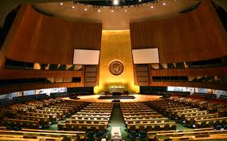
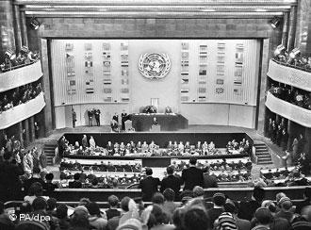
Устав обязывает главный орган ООН – Генеральную Ассамблею ООН – уделять особое внимание защите прав человека.
В 1948 г. она приняла Всеобщую декларацию прав человека, а после этого целый ряд международно-правовых актов, затрагивающих разнообразные аспекты правозащитной деятельности (о гражданских, политических, культурных правах, запрете геноцида, апартеида, расовой дискриминации и т.д.).
Вопросы прав человека рассматриваются в Главных комитетах Ассамблеи, а также в ее вспомогательных органах.
Среди иных основных органов ООН особую роль в защите прав человека играет Экономический и Социальный Совет (ЭКОСОС), который под руководством Генеральной Ассамблеи координирует экономическую и социальную деятельность ООН, в том числе, как указано в Уставе, готовит “рекомендации с целью привлечения уважения и соблюдения прав человека и основных свобод для всех”.

Slide 6
Проблемы, касающиеся соблюдения прав человека, рассматриваются в принципе во всех структурах Организации Объединенных Наций, но с точки зрения защиты прав человека главную роль играет
Генеральная Ассамблея ООН
Совет Безопасности ООН
Экономический и Социальный Совет
Международный Секретариат
а также конвенционные (договорные) органы, т.е. различные комитеты, созданные в соответствии с пактами, конвенциями, протоколами.

Slide 7
Генеральная Ассамблея ООН - основной орган этой организации. Согласно Уставу ООН она «организует исследования и дает рекомендации» в целях «содействия осуществлению прав человека и основных свобод для всех без различия расы, пола, языка и религии». С юридической точки зрения ее рекомендации не являются обязательными, однако, их моральный авторитет достаточно высок.
Совет Безопасности ООН - орган, на который Уставом ООН возлагается главная ответственность за поддержание международного мира и безопасности. Совет Безопасности уполномочен «расследовать любой спор или любую ситуацию, которая может привести к международным трениям или вызвать спор, для определения того, не может ли продолжение этого спора или ситуации угрожать поддержанию международного мира и безопасности».
Экономический и Социальный Совет (ЭКОСОС) — важнейший орган по координации работ в области прав человека, проводит исследования и выносит рекомендации. В 1946 году ЭКОСОС учредил Комиссию по правам человека, которая разработала Международный билль о правах человека.

Slide 8
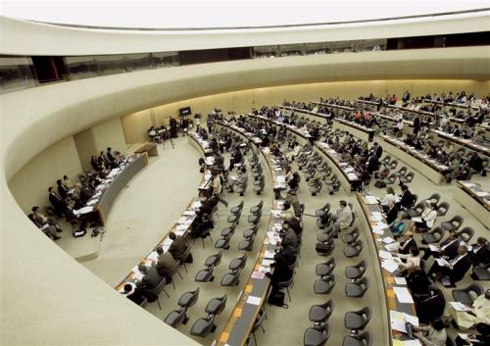
Международный суд состоит из 15 судей, избираемых Генеральной Ассамблеей и Советом Безопасности, и является судебным органом ООН.
Вместе с тем необходимо четко представлять, что за защитой своих нарушенных прав отдельный человек (вопреки широко распространенному среди населения ошибочному мнению) обратиться в Международный Суд ООН не может. Статут (устав, положение) -Международного Суда ООН однозначно устанавливает, что по делам, разбираемым этим судом, сторонами могут быть только государства.
Комиссия по правам человека ООН - центральный специализированный орган ООН по правам человека. Комиссия проводит исследования, готовит доклады для ЭКОСОС, разрабатывает проекты конвенций и деклараций, а также осуществляет другую деятельность, связанную с правами человека.
Центр по правам человека ООН осуществляет конкретные проекты, направленные на оказание помощи в создании национальных и региональных институтов и инфраструктур по защите прав человека и соблюдению законности.

Slide 9
В системе ООН также действуют и другие, узко специализированные органы по защите прав и свобод человека:
Комиссия по положению женщин
Подкомиссия по предупреждению дискриминации и защите меньшинств
Комитет по правам человека
Комитет по ликвидации расовой дискриминации
Комитет против пыток
Комитет по правам ребенка
И др.

Slide 10
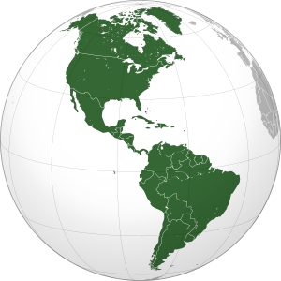
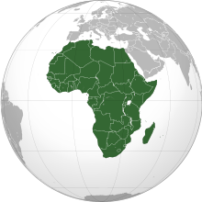
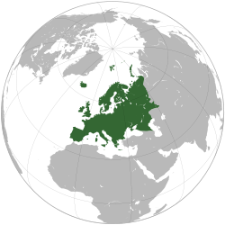
Вторым важнейшим элементом международного механизма защиты прав человека являются региональные международные организации.
Региональной международную организацию называют, если ее участниками являются государства, расположенные в пределах определенного региона земного шара, например, Европы, Африки или Южной Америки.
На сегодняшний день в мире существует три дееспособные региональные системы защиты прав человека:
Межамериканская,
Африканская ,
Европейская.

Slide 11
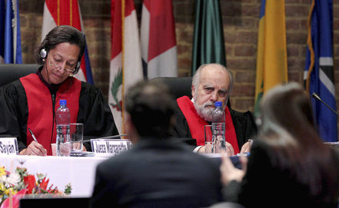
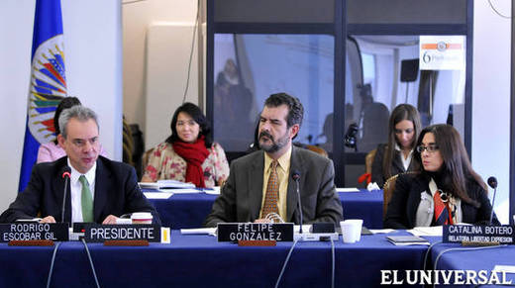
Первая действует в рамках Организации Американских Государств и представлена Межамериканской комиссией по правам человека и Межамериканским судом по правам человека.
В отличие от соответствующего европейского органа Межамериканский суд не оказал сколько-нибудь значительного влияния на формирование региональных стандартов прав человека, рассмотрев за 40 лет существования едва ли более 10 дел.
Вся правозащитная деятельность легла, таким образом, на Комиссию, в которую могут обращаться с жалобой любые физические лица, группы лиц или негосударственные организации. Комиссия принимает меры к достижению дружественного урегулирования, а если это не удалось, – она принимает заключение по делу.
Эти заключения обладают большим моральным весом и, как правило, учитываются государствами, обвиняемыми в нарушениях прав человека.

Slide 12
Африканская система состоит из Африканской комиссии прав человека и народов, которая является органом Организации Африканского Единства.
Она действует на основании Африканской хартии прав человека и народов. Комиссия заслушивает каждые два года отчеты государств о законодательных и других мерах по защите прав человека. Комиссия по этому поводу формулирует суждения и предложения.
Также она рассматривает заявления граждан и негосударственных организаций о массовых и систематических нарушениях прав человека.

Slide 13
Европейская система защиты прав человека действует в рамках Совета Европы.
Европейский правозащитный механизм основан на ряде договоров, основным среди них является Европейская конвенция защиты прав человека и основных свобод.
Кроме нее, в рамках Совета Европы разработаны Европейская социальная хартия, Европейская конвенция прав меньшинств, Европейская конвенция прав ребенка, Европейская конвенция по предупреждению пыток.
Главный европейский правозащитный орган – Европейский суд по правам человека

Slide 14
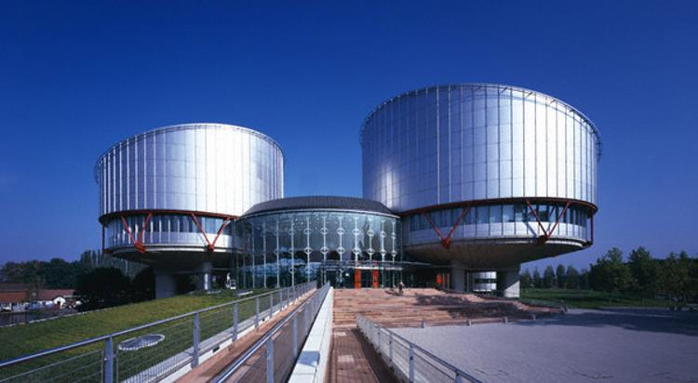
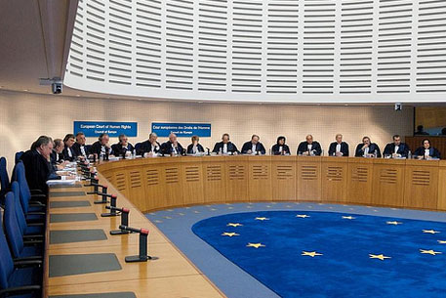
Европейский Суд по правам человека( г. Страсбург Франция)
-куда могут обращаться не только государства-участники, но и неправительственные организации, группы лиц и отдельные личности, которые, по их мнению, стали жертвами нарушения Европейской конвенции о защите прав человека и основных свобод 1950 г. со стороны властей.
Жалобы на действия частных лиц Европейским Судом не принимаются.
Решение Европейского Суда является окончательным и обязательным для государств - участников Конвенции 1950 г.
Суд вправе взыскать с государства, чьи действия обжалуются, расходы на оплату судебной процедуры или суммы в пользу выигравшего процесс заявителя.
Государство, не выполнившее решение Суда, может быть подвергнуто штрафу, возможно и приостановление его членства в Совете Европы.

Slide 15
Беларусь — единственная страна на Европейском континенте, не являющаяся членом Совета Европы, соответственно, на нее не распространяется юрисдикция ЕСПЧ. Тем не менее граждане Беларуси имеют возможность жаловаться в Страсбургский суд на государственные органы 47 стран Совета Европы.

Slide 16
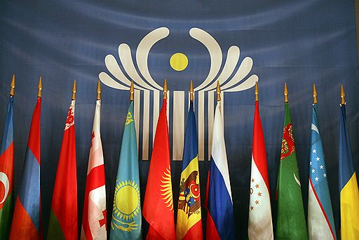
В сфере защиты прав человека Беларусь использует прогрессивный опыт региональных механизмов защиты прав человека, как европейский, так и существующий в Содружестве независимых государств,
а именно Конвенцию СНГ об основных правах и свободах человека 1995 года.
Однако после подписания этой конвенции в рамках СНГ не было создана ни одного рабочего органа, который был бы направлен на деятельность в сфере прав человека.

Slide 17
Итог:
Международный обычай выработал правило, согласно которому, прежде чем обращаться с жалобой на нарушение своих прав к международным правозащитным органам, гражданин должен использовать все правовые механизмы, предусмотренные для этого в государстве, на которое он жалуется.
Следует отметить тенденцию существенного дополнения национальных правовых механизмов международными. Это свидетельствует о том, что проблема прав человека перестала быть исключительно внутренним делом каждого государства и переросла в фактор международной политики и объект заботы всего мирового сообщества.
Многие международные механизмы устроены так, что они могут непосредственно реагировать только на массовые или систематические нарушения прав тем или иным государством, жалобы же на единичные случаи нарушений учитываются лишь как еще один штрих к общей ситуации защиты прав человека в отдельных государствах. То есть, они действуют в рамках процедур “жалоб к размышлению”, когда соответствующий орган не стремится к исправлению каждого нарушения прав человека, о которых ему сообщается.
Заявитель при этом, как правило, не имеет никакой официальной возможности узнать о судьбе своего заявления.

